Slide 1
Oprydning i SkoleIntra
Oprydningsplan og vejledning
Individuel medarbejder

Slide 2

Oprydningsplanens opbygning
OPRYDNINGSPLAN
21/6
DEADLINE FOR ALLE OPGAVER I PLANEN: 21/6
OPDELT I 5 FASER MED HVER SIN DEADLINE

Slide 3
2 typer opgaver
OPRYDNINGSPLAN
Opgaver
MED FAST PLACERING I DEN PÅGÆLDENDE FASE
Den må kun udføres i den fase, den er placeret i
MED ANBEFALET PLACERING/DEADLINE:
Det anbefales at følge placeringen i planens faser for at sikre, at der ikke sker en opgaveophobning lige inden den endelige deadline 21/6.
Men opgaven kan udføres i foregående eller efterfølgende fase, såfremt den løses inden 21/6
Med gul skrift
Opgaver
Med hvid skrift

Slide 4
OPRYDNINGSPLAN
DEADLINE
14/2
DEADLINE
29/3
DEADLINE
26/4
DEADLINE
31/5
DEADLINE
21/6
FASE 1
FASE 2
FASE 3
FASE 4
FASE 5
Oprydning, sletning og flytning af filer fra individuelt dokumentarkiv
Oprydning og sletning individuelle samlemapper
Stillingtagen til og flytning af individuelle links, læringsforløb og skabeloner (udviklet lokalt)
Flytning af aktuel elevplan, hvis SkoleIntra er brugt til dette
Overførsel af læsekontrakter (igangværende) til Klasselog
Arkivering af vigtige beskeder til Beskedarkiv
INDIVIDUEL
Oprydning og sletning af filer fra fælles dokumentarkiv
Oprydning, sletning og download af filer fra billedarkiver
Oprydning og sletning af filer fra fælles samlemapper

Slide 5
Hvorfor er det vigtigt at følge vejledningerne?
VEJLEDNINGER TIL OPRYDNINGSPLANEN
I FÅR DE HURTIGSTE ARBEJDSGANGE IFT. AT SIKRE:
  At lovgivningen overholdes ift. hvilke typer filer, der skal bevares og hvor det skal opbevares henne
  At de rette filer følger med over i Aula og tilknyttes de rette elever (fx gamle elevplaner, klasselogsnoter, kontaktbogsnoter og lign.)
  At I får bevaret indhold af værdi
  At I ikke får en masse overflødigt overført til Aula - som I efterfølgende selv skal rydde op i

Slide 6
Individuel
Opgaver i fase 1

Slide 7



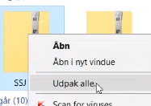
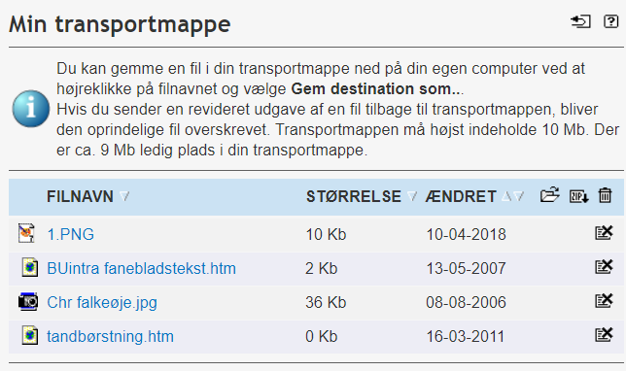
Oprydning, sletning og flytning af filer fra transportmappen
OPRYDNING, SLETNING OG FLYTNING AF FILER FRA TRANSPORTMAPPEN
INDIVIDUELT
Klik på “Min forside” i topmenuen
Klik på “Min transportmappe” (den kan være placeret forskellige steder på siden pga. personlige indstillinger)
Gennemgå alle filerne i din transportmappe og SLET dem, du ikke ønsker at beholde
Klik på ZIP-knappen og der downloades en ZIP-fil med alt indholdet fra din transportmappe
Udpak ZIP-filen (højreklik og vælg “Udpak alle”)
Flyt filerne til de rette opbevaringssteder (jvf. materiale om anbefalet opbevaring og deling, som du finder HER)

Slide 8
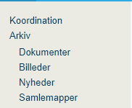

Oprydning, sletning og flytning af filer fra individuelt dokumentarkiv (beskyttede og åbne mapper)
OPRYDNING, SLETNING OG FLYTNING AF FILER FRA INDIVIDUELT DOKUMENTARKIV (BESKYTTEDE OG ÅBNE MAPPER)
INDIVIDUELT
Klik på “Arkiv” i venstre side
Klik på “Dokumenter”
Gennemse de mapper, du selv har oprettet. SLET EGET indhold eller EGNE MAPPER, du ikke vil beholde og som du er sikker på, kun har værdi for dig.
Vil du beholde en mappe, skal du selv flytte den ud af SkoleIntra: Klik på ZIP-knappen og der downloades en ZIP-fil med alt indholdet fra din mappe
Udpak ZIP-filen (højreklik og vælg “Udpak alle”)
Flyt filerne til de rette opbevaringssteder (jvf. materiale om anbefalet opbevaring og deling, som du finder HER)

Slide 9
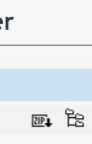
Oprydning og sletning af filer fra individuelle samlemapper
OPRYDNING OG SLETNING AF FILER FRA INDIVIDUELLE SAMLEMAPPER
INDIVIDUELT
Klik på “Arkiv” i venstre side
Klik på “Samlemapper”
Gennemgå indholdet af dine PRIVATE samlemapper (findes øverst på listen) og SLET indhold, du ikke vil beholde. Du skal især være opmærksom på følgende:
  ALT indhold fra samlemapper overføres automatisk til Aula, men da Aula ikke en filopbevaringsplatform, skal du derfor selv efterfølgende flytte alt indhold fra Aula til Google Drev eller OneDrive
4. Download det indhold, du vil bevare ved at trykke på zip-ikonet. Udpak dine filer og opbevar dem fremover på enten OneDrive eller Google Drev (jvf. materiale om anbefalet opbevaring og deling, som du finder HER)
5. SLET alt indhold i dine samlemapper, når du har downloadet det (ellers overføres det til Aula, og du skal selv fjerne det derfra).

